Slide 1


UNISTARS Education Event ADMIN

Slide 2
이벤트 관리
Dates | 2020.01.31
Version | 0.0.1

Slide 3
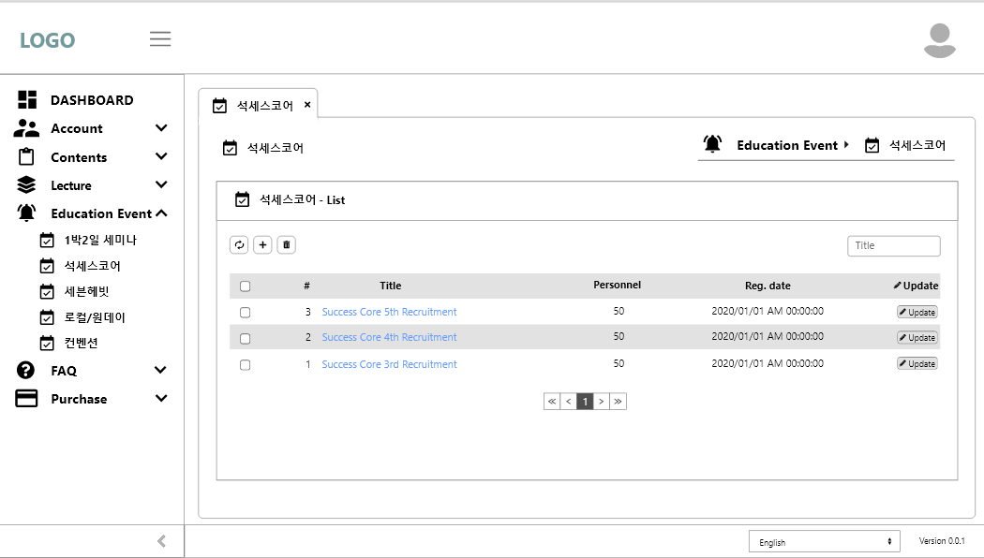
Event Manager Main
● | 기능정의
 | [Summary: Description] Màn hình chính EduEvent
1 | [Tên Category] : Text Khi click vào sẽ hiện ra danh sách các sự kiện tương ứng ở bên phải
2 | [Refresh] : Button Khi click vào trang sẽ được làm mới
3 | [Thêm Event] : Button Khi nhấp vào sẽ hiện màn hình có thể them event(màn hình EE-101)
4 | [Xóa Event] : Text Sau khi nhấp vào checkbox (số 5) và để hiện lên biểu thị đã chọn, nhấp vào sẽ xóa những mục đã chọn
5 | [Tìm kiếm]: Typing box Có thể tìm kiếm theo tên event
6 | [Check box]: Check box Nơi chọn để xóa các event: Nhấp trên cùng là chọn tất cả.
7 | Khi nhấp vào phần không gian của dòng đấy sẽ xuất hiện danh sách người đăng ký tương ứng của event ấy (EE-104)
8 | [Tên Event] : Clickable Text Khi nhấp vào sẽ đến trang xem chi tiết của sự kiện (EE-102)
EE-100
1
2
3
4
5
6
8
9
10
7
11
12

Slide 4
4
● | 기능정의
 | [Summary: Description] Màn hình chính EduEvent
9 | [Số lượng] : Text Thể hiện số lượng người có thể tham gia
10 | [Ngày tạo event] : Text Thể hiện bằng YYYY/MM/DD AM(PM) HH.MM.SS
11 | [Sửa event] : Button Khi nhấp vào sẽ hiện màn hình có thể sửa chữa thông tin event (EE-103)
12 | [Số trang] : Button Số ở giữa thể hiện trang hiện tại đang ở Nút ‘>’ và ‘<‘ khi nhấp vào sẽ hiện sang trang tiếp theo hoặc trang trước đó Nút ‘>>’ hoặc ‘<<‘ khi nhấp vào sẽ hiện trang cuối cùng hoặc trang đầu tiên
EE-100
1
2
3
4
5
6
8
9
10
7
11
12

Slide 5
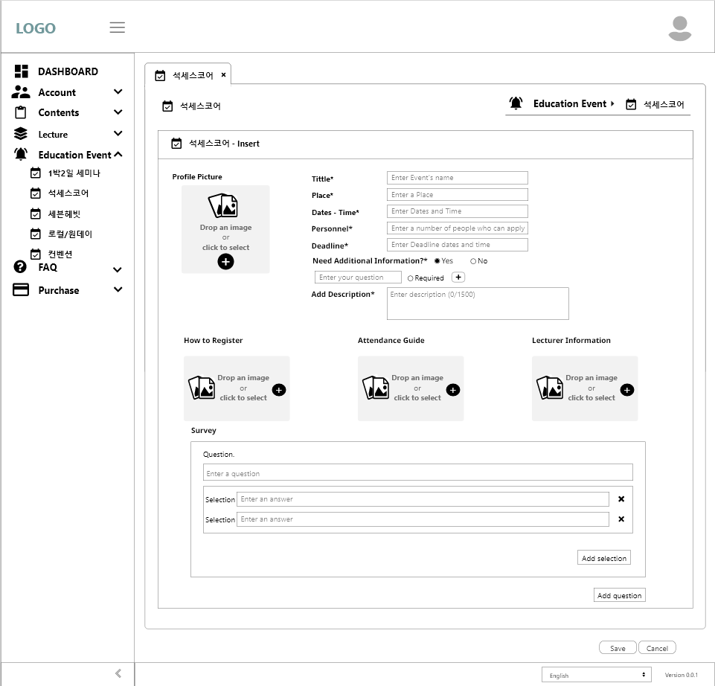
● | 기능정의
 | [Summary: Description] Màn hình them Event
1 | [Ảnh] : Button Đây là vùng thể hiện hình ảnh. Muốn chọn ảnh có thể nhấp vào hoặc kéo ảnh vào đó. Sau khi chọn thì sẽ trở thành ảnh đại diện của event
2 | [Ô trống] : Typing Box Khi nhấp vào phần chữ trong khung sẽ biến mất Khi nhập giá trị đúng sẽ hiện dấu ‘✓’ ở bên phài, và khi nhập sai sẽ hiện dấu ‘✗’ Ở phần có ngày tháng năm, phải nhập đúng format YYYY/MM/DD
3 | [Yêu cầu thông tin thêm] : Radio Button Chọn một trong hai sự lựa chọn Nếu chọn ‘Yes’ sẽ hiện thêm số 4,5,6
4 | [Ô trống] : Typing Box Khi nhấp vào giá trị trong ô biến mất
5 | [Câu hỏi bắt buộc]: Radio Button Khi đó những câu hỏi bắt buộc sẽ hiển thị them ‘*’ khi hiển thị cho người dùng xem Nhấp thêm một lần nữa sẽ thành bỏ chọn
EE-101
1
2
3
4
5
6
7
8
9
10
11
12
13
14
15
16

Slide 6
6
● | 기능정의
 | [Summary: Description] Màn hình them Event
6 | [Thêm câu hỏi] : Button Khi nhấp sẽ hiển thị them 1 dòng (số 4,5,6)
7 | [Ô trống] : Typing Box Khi click giá trị trong ô sẽ biến mất. Nếu nhập quá 1500 ký tự sẽ không thể nhập tiếp
8 | [Ảnh] : Button Muốn chọn ảnh có thể nhấp vào hoặc kéo ảnh vào đó. Sau khi chọn thì sẽ trở thành phần ‘Cách đăng ký’
9 | [Ảnh] : Button Muốn chọn ảnh có thể nhấp vào hoặc kéo ảnh vào đó. Sau khi chọn thì sẽ trở thành phần ‘Hướng dẫn tham gia’
10 | [Ảnh] : Button Muốn chọn ảnh có thể nhấp vào hoặc kéo ảnh vào đó. Sau khi chọn thì sẽ trở thành phần ‘Thông tin diễn giả’
11 | [Ô trống] : Typing Box Khi click giá trị trong ô biến mất Nhập câu hỏi và câu trả lời cho phần khảo sát
12 | [Xóa lựa chọn] : Button Khi nhấp vào thì lựa chọn tương ứng sẽ mất đi
EE-101
1
2
3
4
5
6
7
8
9
10
11
12
13
14
15
16

Slide 7
● | 기능정의
 | [Summary: Description] Màn hình them Event
13 | [Thêm lựa chọn] : Button Khi nhấp vào sẽ them 1 hang để them lựa chọn ở bên dưới
14 | [Thêm câu hỏi] : Button Đây là phần them 1 câu hỏi cho phần khảo sát. Khi nhấp thì số 11 sẽ xuất hiẹn them 1 lần nữa ở bên dưới
15 | [Lưu] : Button Khi nhấp vào thì event sẽ được them vào dòng đầu tiên của event list tương ứng
16 | [Hủy] : Button Khi nhấp vào thì những giá trị đã nhập đều bị xóa đi và quay trở về event list
EE-101
1
2
3
4
5
6
7
8
9
10
11
12
13
14
15
16

Slide 8
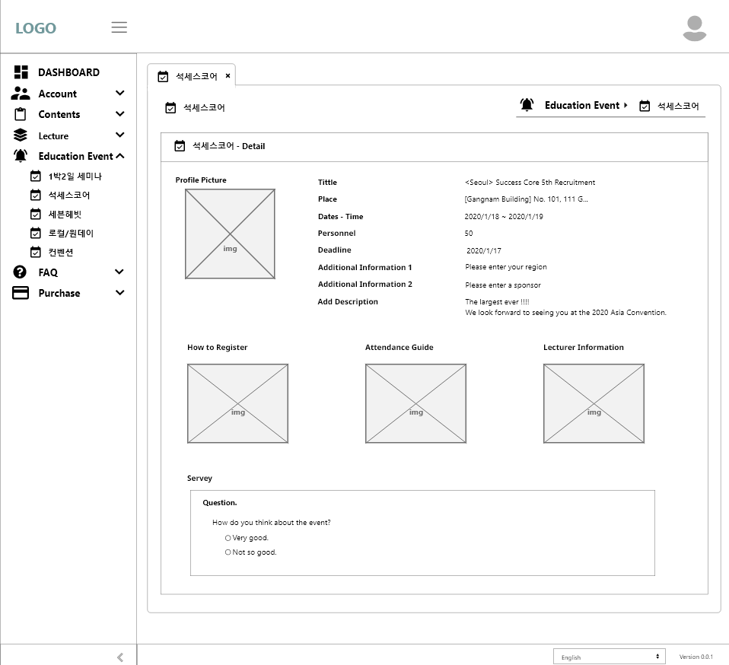
EE-102
● | 기능정의
 | [Summary: Description] Xem chi tiết event
1 | [디테일]: Text Đây là những nội dung được thể hiện sau khi nhập vào các phần nội dung tại màn hình EE-101
1

Slide 9
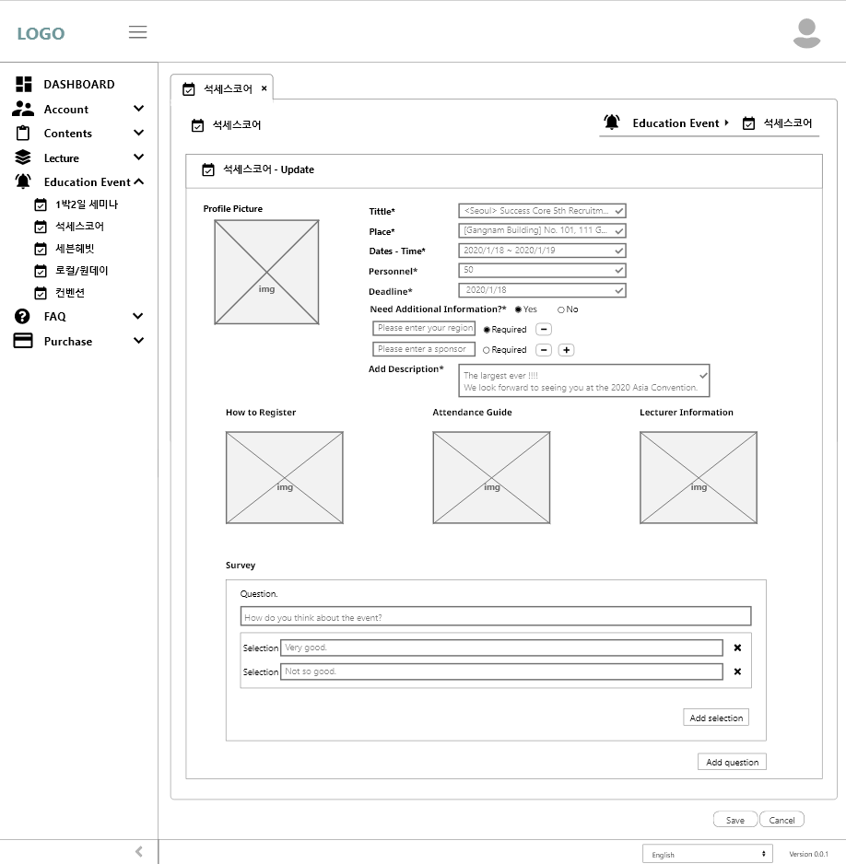
EE-103
● | 기능정의
 | [Summary: Description] Màn hình chỉnh sửa event
1 | [Ảnh] : Button Nhấp vào ảnh sẽ xuất hiện cửa sổ có thể thay đổi ảnh
2 | [Nội dung] : Text Nếu muốn nhập nội dung mới phải xóa đi hết nội dung cũ. Khi xóa hết nội dung mà chưa nhập sẽ hiện dấu ‘✗’. Ở phần có ngày tháng năm, phải nhập đúng format YYYY/MM/DD
3 | [Dấu] : Text Khi nhập giá trị đúng sẽ hiện dấu ‘✓’ ở bên phài, và khi nhập sai sẽ hiện dấu ‘✗’
4 | [Nội dung] : Text Nếu muốn nhập nội dung mới phải xóa đi hết nội dung cũ.
5 | [Câu hỏi bắt buộc]: Radio Button Khi đó những câu hỏi bắt buộc sẽ hiển thị them ‘*’ khi hiển thị cho người dùng xem Nhấp thêm một lần nữa sẽ thành bỏ chọn
6 | [Xóa câu hỏi]: Button Khi nhấp vào thì phần câu hỏi tương ứng (số 4,5,6) sẽ biến mất
1
2
3
4
5
6
7
1
1
1
8
9
10

Slide 10
10
EE-103
● | 기능정의
 | [Summary: Description] Màn hình chỉnh sửa event
7 | [Nội dung] : Text Nếu muốn nhập nội dung mới phải xóa đi hết nội dung cũ. Khi xóa hết nội dung mà chưa nhập sẽ hiện dấu ‘✗’. Khi nhập quá 1500 ký tự sẽ không thể nhập nữa
8 | [Nội dung] : Text Nếu muốn nhập nội dung mới phải xóa đi hết nội dung cũ. Khi xóa hết nội dung mà chưa nhập sẽ hiện dấu ‘✗’.
9 | [Lưu]: Button Sau khi nhấp vào những thông tin mới sẽ được lưu lại và chỉ hiển thị những thông tin mới
10 | [Hủy]: Button Những giá trị vừa sửa đều bị xóa đi và hiển thị những nội dung cũ, đồng thời quay trở về trang cũ
1
2
3
4
5
6
7
1
1
1
8
9
10

Slide 11
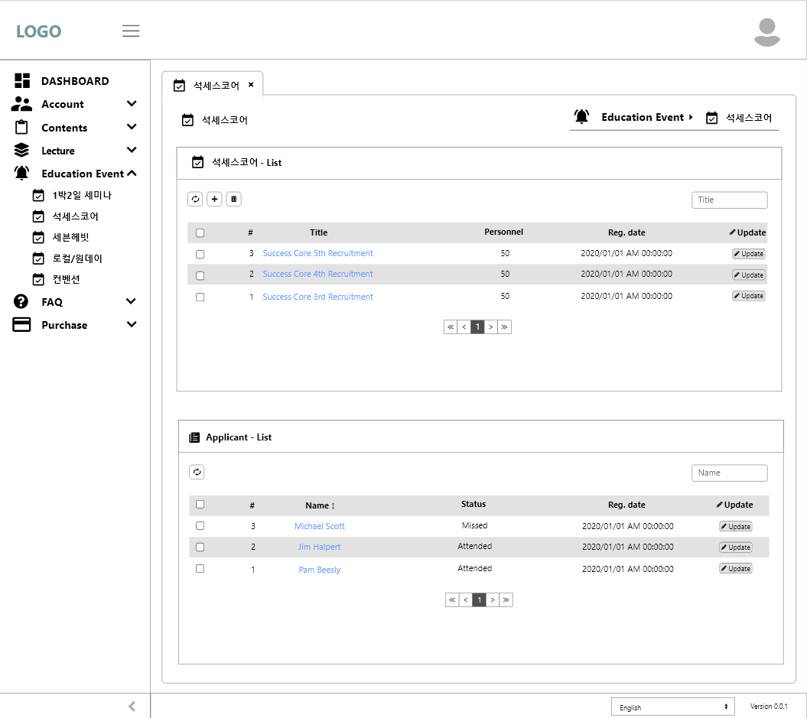
EE-104
● | 기능정의
 | [Summary: Description] Danh sách người đăng ký
1 | [Làm mới] : Button Khi nhấp trang sẽ được làm mới
2 | [Tìm kiếm]: Typing box Có thể tìm kiếm theo tên của người đăng ký
3 | [Check box]: Check box Nơi chọn để xóa các event: Nhấp trên cùng là chọn tất cả.
4 | [Sắp xếp tên] Mặc định sẽ hiển thị theo tên A~Z. Khi nhấp vào mũi tên bên cạnh sẽ sắp xếp theo thứ tự ngày đăng ký/status
5 | [Status]: Text Hiển thị trạng thái tham gia ‘Missed’: Không tham gia ‘Attended’: Đã tham gia Nếu trong 3 ngày sau event mà không làm khảo sát sẽ tự động chuyển thành ‘Không tham gia’ và ngược lại, nếu có làm khảo sát sẽ thành ‘Đã tham gia’
6 | [Ngày đăng ký] : Text Hiển thị theo YYYY/MM/DD AM(PM) HH.MM.SS
7 | [Tên người đăng ký]: Clickable Text Khi nhấp vào sẽ hiển thị thông tin chi tiết của người đo ( EE-106)
1
2
3
4
5
6
7
8
9

Slide 12
12
EE-104
● | 기능정의
 | [Summary: Description] Danh sách người đăng ký
8 | [Chỉnh sửa] : Button Khi nhấp vào sẽ hiển thị màn hình có thể sửa chữa thông tin (EE-105)
9 | [Số trang] : Button Số ở giữa thể hiện trang hiện tại đang ở Nút ‘>’ và ‘<‘ khi nhấp vào sẽ hiện sang trang tiếp theo hoặc trang trước đó Nút ‘>>’ hoặc ‘<<‘ khi nhấp vào sẽ hiện trang cuối cùng hoặc trang đầu tiên
1
2
3
4
5
6
7
8
9

Slide 13
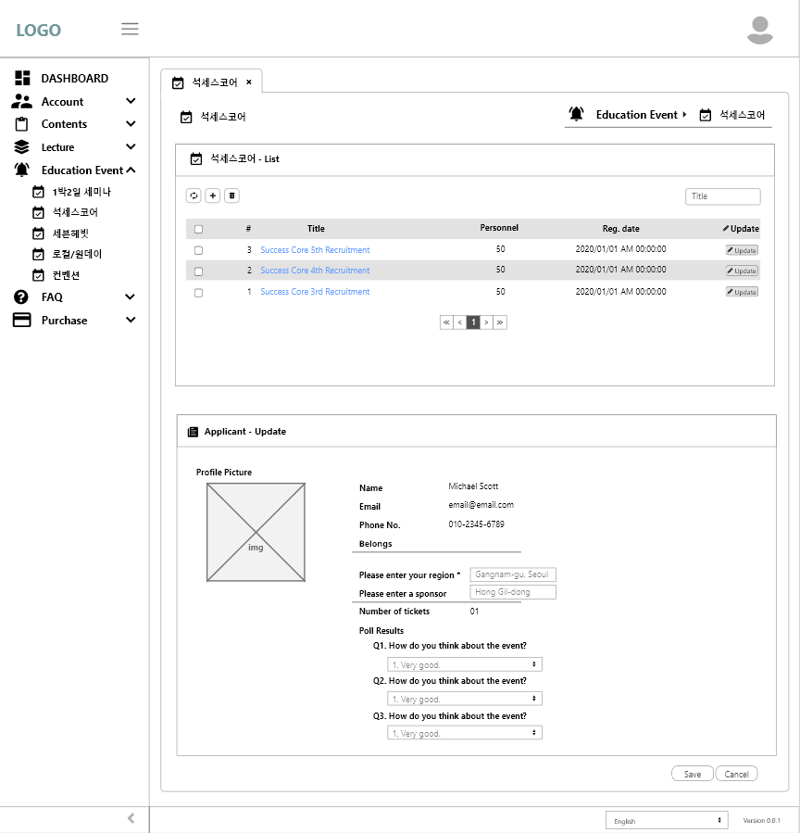
EE-105
● | 기능정의
 | [Summary: Description] Chỉnh sửa thông tin người đăng ký
1 | [Ảnh] Đây là nơi thể hiện avatar của người đăng ký (ảnh profile account) Không thể chỉnh sửa
2 | [Thông tihn] : Text 신청자의 입력된 정보: 이름, 이메일, 전화번호, 소속 Nơi thể hiện thông tin: tên, email, số điện thoại, nơi trực thuộc
3 | [Thông tin thêm] : Text Chỉ khi admin yêu cầu them thông tin cho event ấy thì phần này mới có thể hiển thị.
4 | [Số lượng vé] : Text Thể hiện số lượng vé mà người đăng ký đã mua/đã đăng ký
5 | [Kết quả khảo sát] : Text Thể hiện đáp án mà người dung đã chọn
6 | [Dropdown] : Dropdown list Khi nhấp vào sẽ hiện ra dropdown list và ở đó thể hiện những lựa chọn câu trả lời khác trong khảo sát
7
8
1
2
3
4
5
6
7
8

Slide 14
14
EE-105
● | 기능정의
 | [Summary: Description] Chỉnh sửa thông tin người đăng ký
7 | [Lưu]: Button Khi nhấp vào sẽ lưu lại những chỉnh sửa đã làm ra. Và sau đó sẽ thể hiện những giá trị đã sửa
8 | [Hủy]: Button Những giá trị vừa nhập sẽ bị xóa, thể hiện lại những giá trị cũ và đồng thời quay lại trang trước đó (EE-104)
1
2
3
4
5
6
7
8

Slide 15
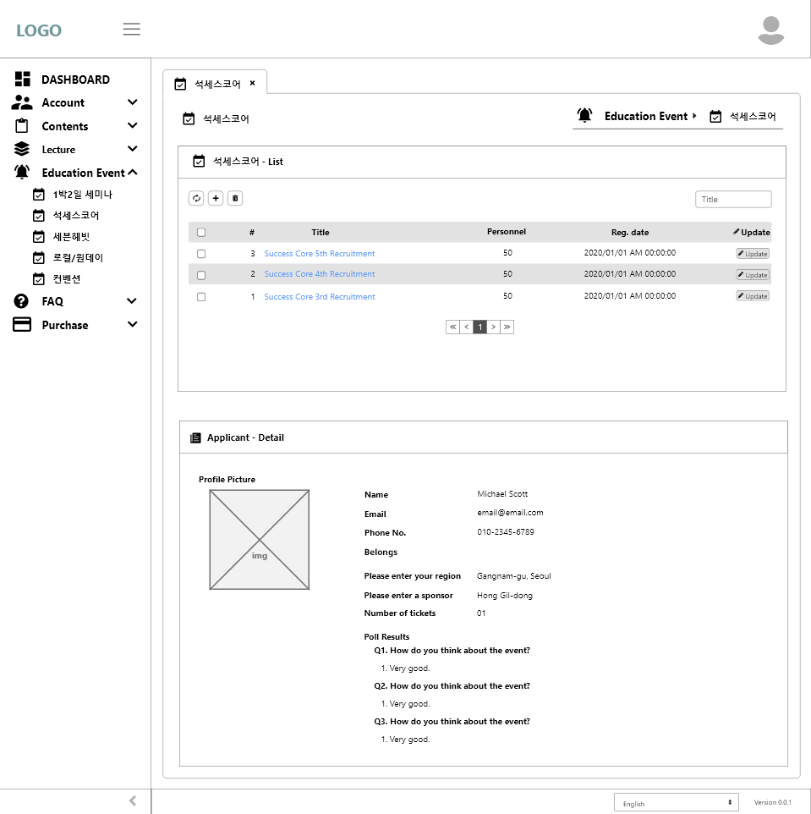
EE-106
● | 기능정의
 | [Summary: Description] Trang xem chi tiết thông tin người đăng ký
1 | [Detail]: Text Đây là màn hình thể hiện chi tiết những thông tin mà người đăng ký đã nhập lúc đăng ký chương trình.
1

